Slide 1
E-motion
Seth Van den Bossche
Notes:
Hallo.
Ik ben Seth Van den Bossche, ik ga jullie mijn 6 animaties tonen die ik heb gemaakt voor de E-motion opdracht.
Ik ga hierbij nog geen extra informatie geven voor ik de animaties laat afspelen.
Dus ik zal al direct de eerste afspelen.

Slide 2
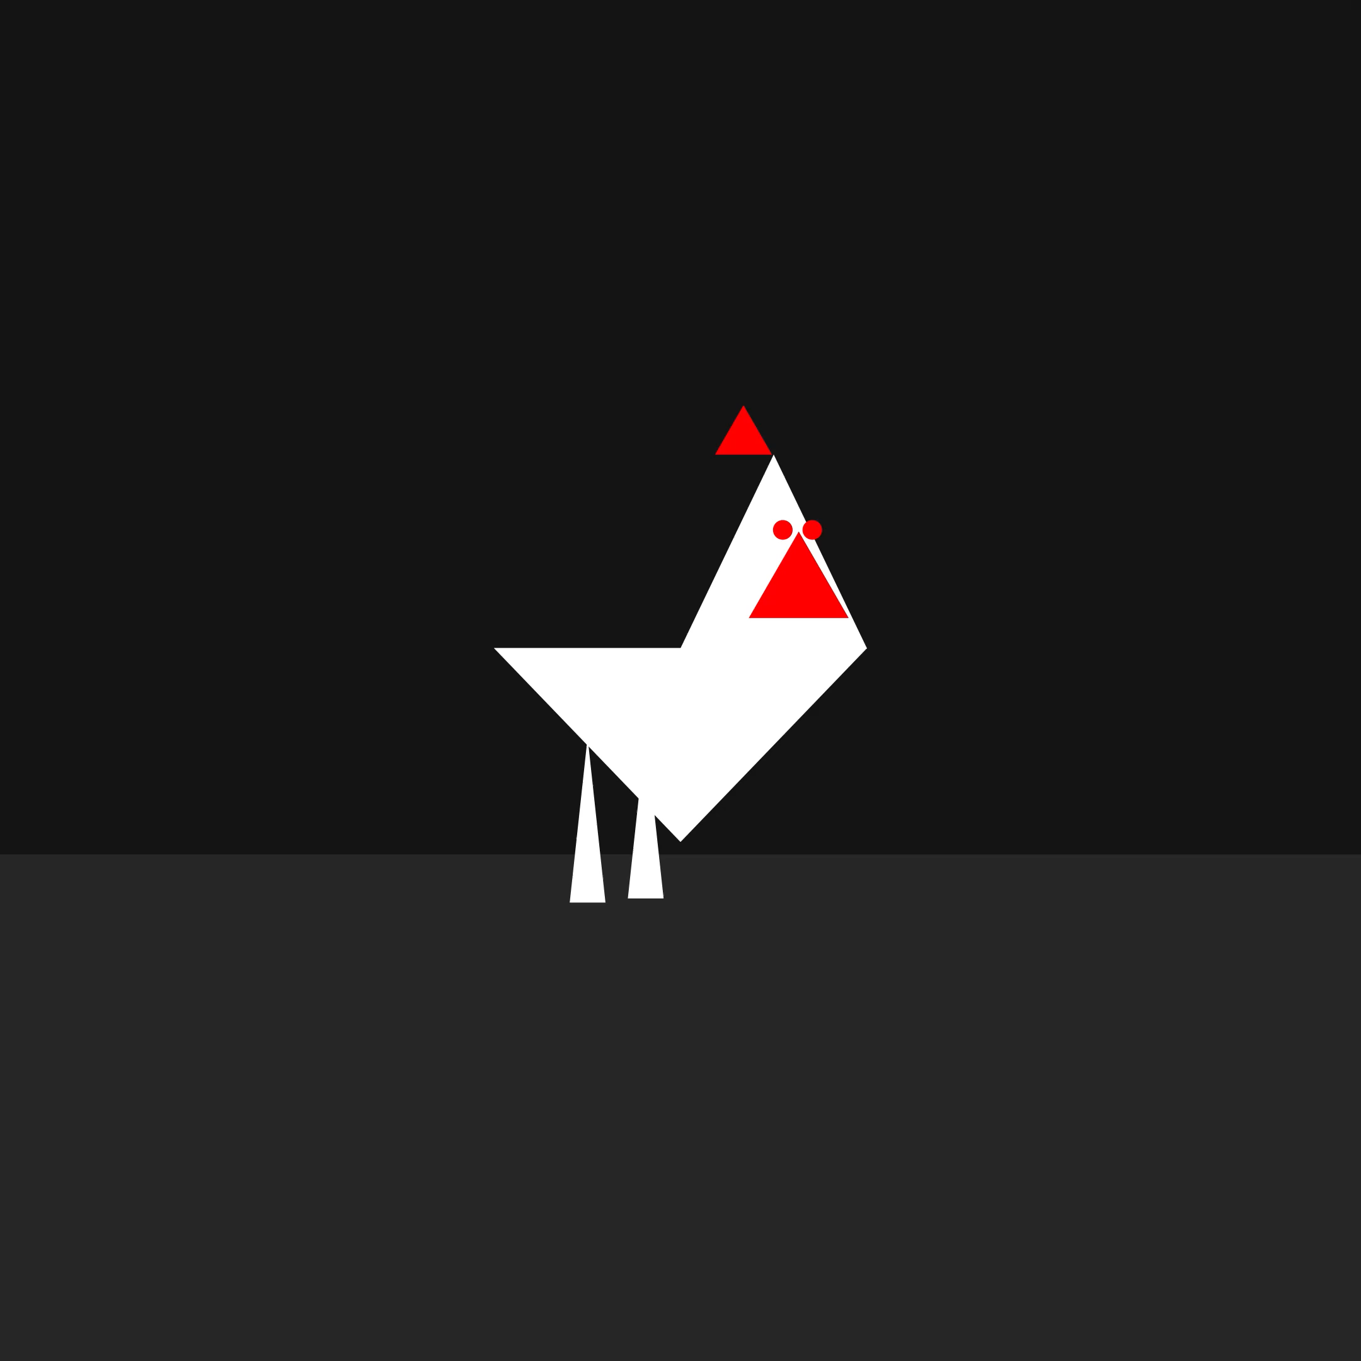

Slide 3
Frustratie
Emotie 1 – Week 1
Notes:
Dit was de eerste animatie, de emotie was frustratie.
Ik zal nu de volgende animatie tonen

Slide 4


Slide 5
Paniek
Emotie 2 – Week 2
Notes:
Dat was mijn tweede animatie, en mijn eerste voor de 2de week

Slide 6
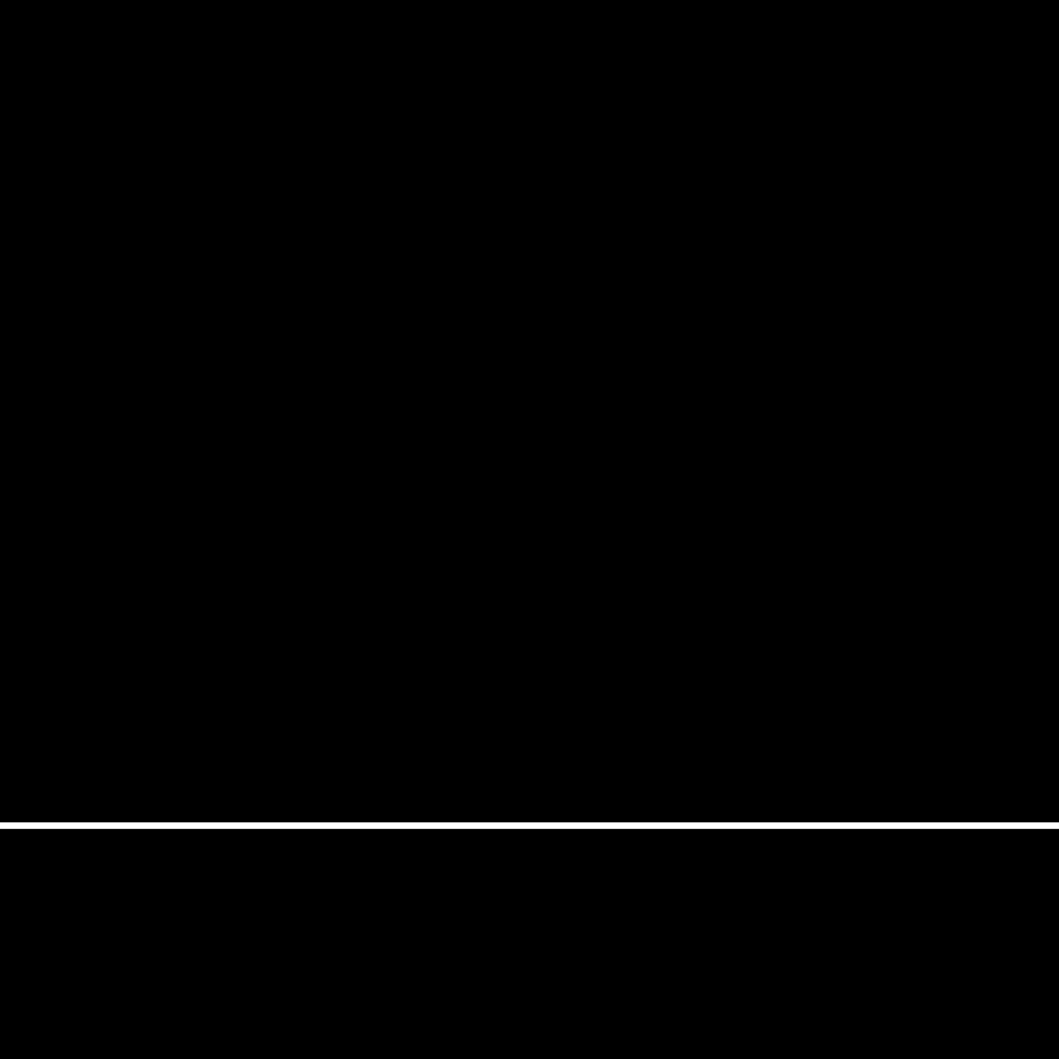

Slide 7
Overwhelmend
Emotie 3 – Week 2
Notes:
En dit was de tweede voor de tweede week, de emotie was overwhelmend.

Slide 8
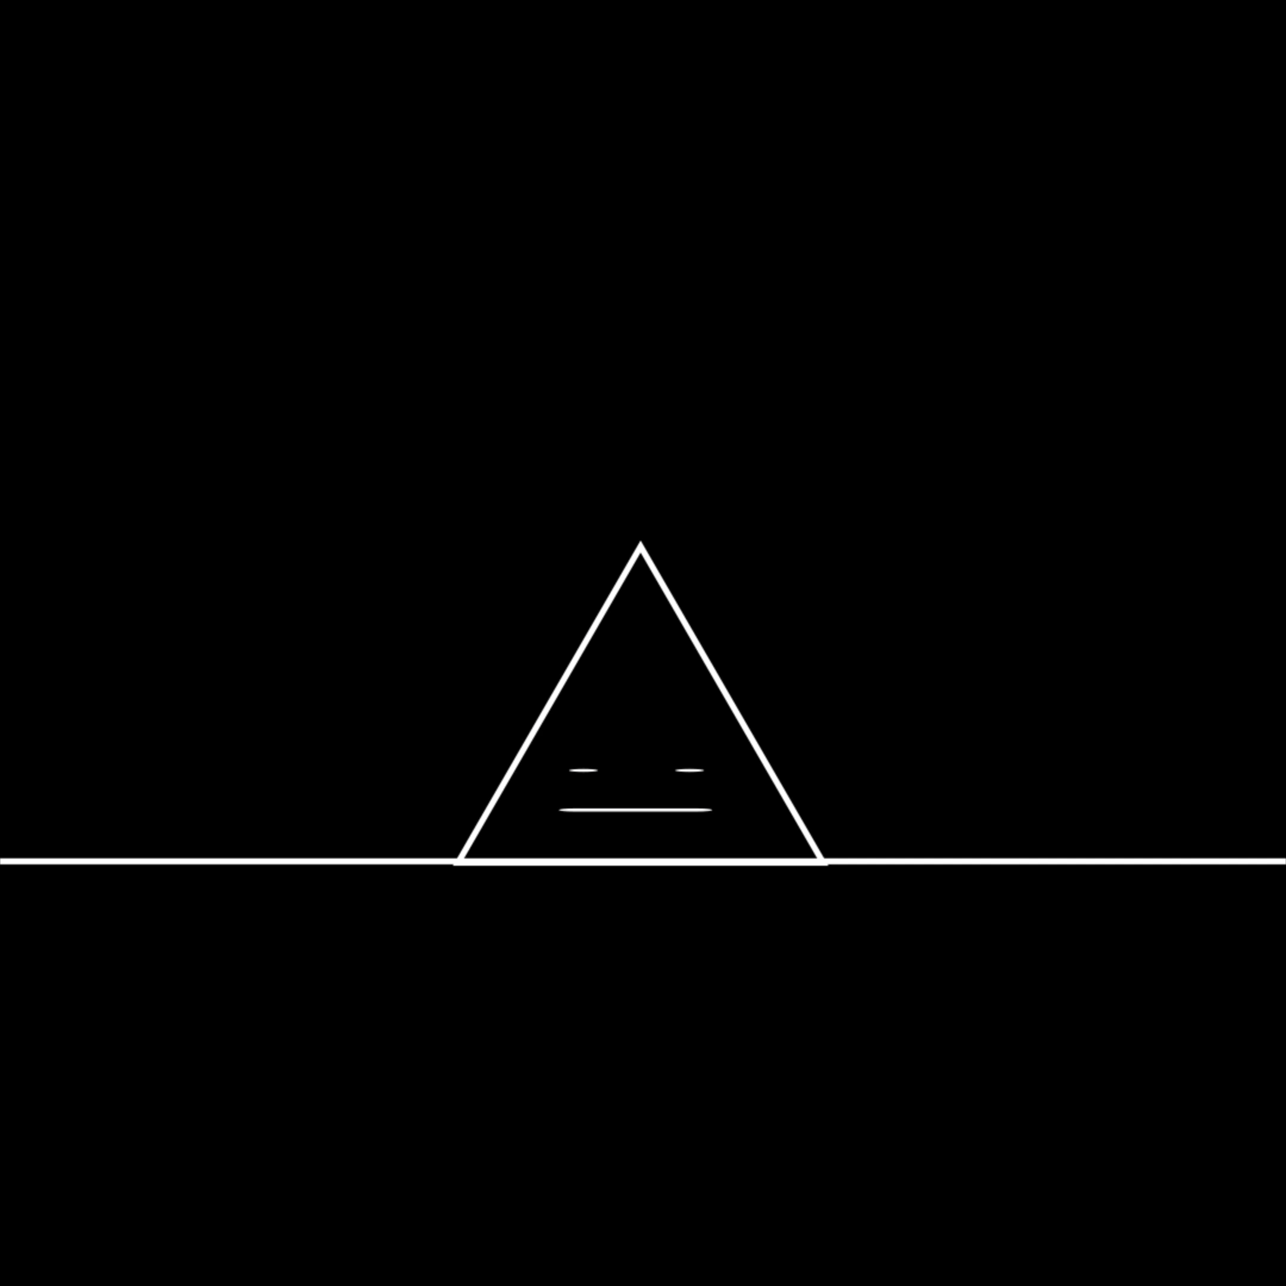

Slide 9
Nieuwsgierig
Emotie 4 – Week 3
Notes:
Dat was mijn eerste animatie voor week 3, de emotie was nieuwsgierig

Slide 10
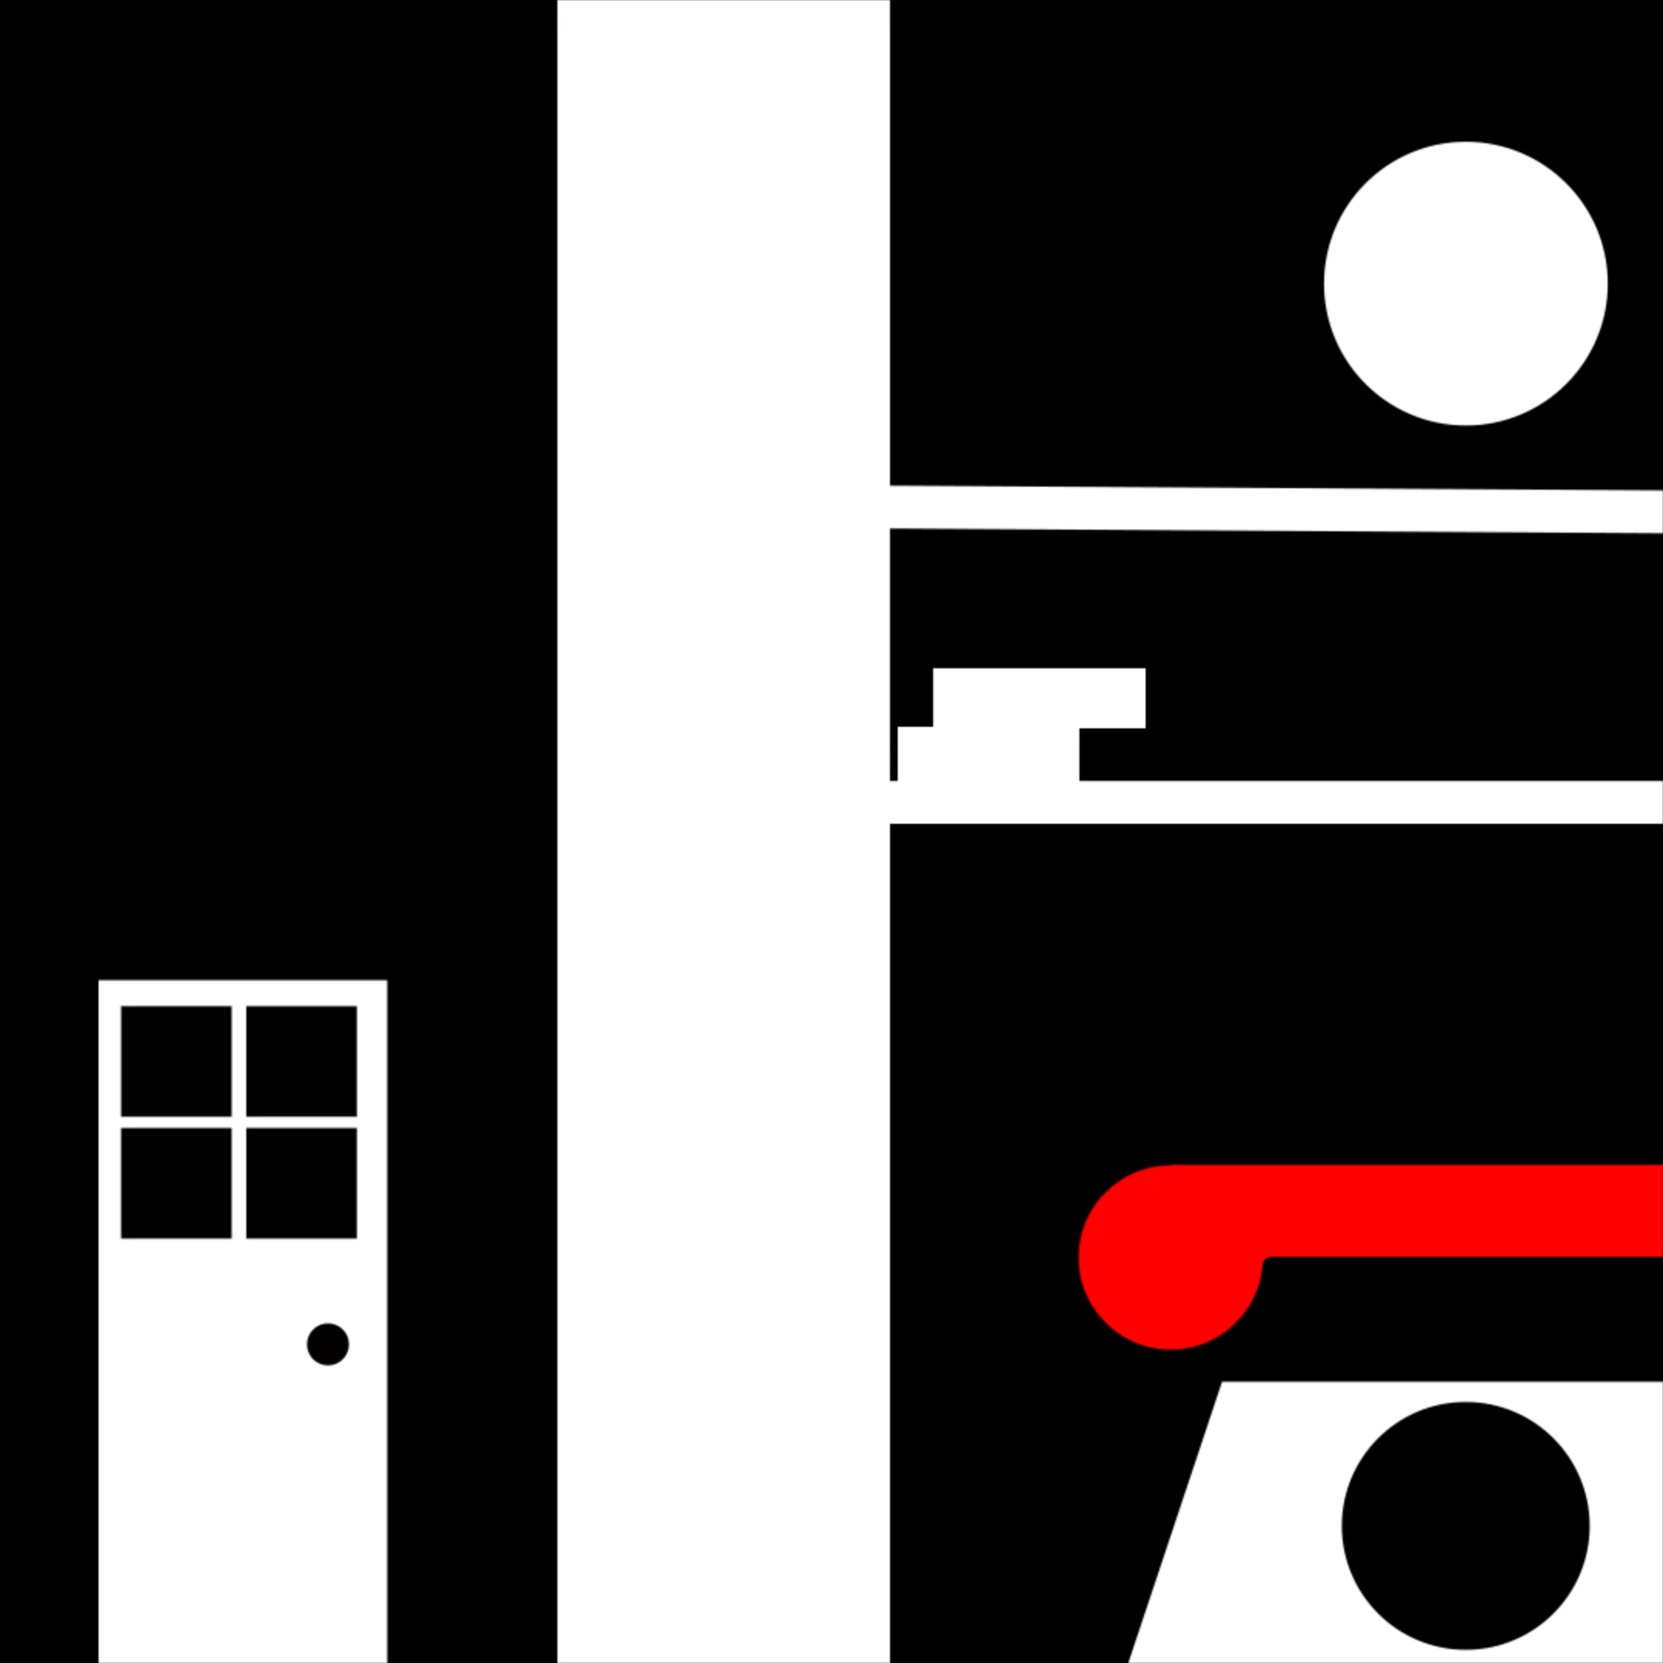

Slide 11
Wereld stort in
Gevoel 5 – Week 3
Notes:
En hier mijn tweede animatie voor week 3, hierbij was het gevoel dat je wereld, hier letterlijk, instort

Slide 12


Slide 13
Schrik
Emotie 6 – Week 3
Notes:
En dat was mijn laatste animatie, de emotie was schrik

Slide 14

Notes:
Als jullie nog eens alle animaties op een rij willen zien, hier zijn ze.
Ik heb mijn animaties op een formaat van 1 op 1 gemaakt, omdat ik alleen dat nodig had om de esssentie te kunnen framen en tonen.
En ik heb doorheen al mijn animaties alleen het kleur rood gebruikt zodat de animaties bij elkaar passen op de jury voorstelling.

Slide 15
Bedankt!
Notes:
Bedankt voor het kijken!

